Slide 1


Maya Angelou
Ceòl, dràma agus litreachas

Slide 2
Slat-tomhais Soirbheachais
'S urrainn dhomh mo thuigse air Maya Angelou a shealltainn tro chòmhradh buidhne.
'S urrainn dhomh tuigsinn agus mìneachadh dè tha as-earrannan bho Maya Angelou a' ciallachadh.
'S urrainn dhomh na sgilean taisbeanaidh agam a chleachdadh airson faram a chluich do Calypso Heatwave.
'S urrainn dhomh na sgilean òcaidich agam a chleachdadh airson cuir ri òran "It's my name".
'S urrainn dhomh cuir ri taisbeanadh beag de "Still I rise" le Maya Angelou tro dhràma/cleasachd.
'S urrainn dhomh an obair agam fhìn a chruthachadh gus beatha agus obair Maya Angelou a mhìneachadh.

Slide 3
Gnìomh 1 – Notaichean don tidsear
Faic/smaoinich/saoil – Mìnich gu na sgoilearan gum bi sibh ag ionnsachadh mu dheidhinn Maya Angelou. Mus tèid sibh nas fhaide, beir orra coimhead air na dealbhan air an ath-dhuilleig. Bruidhinn mar chlas air na tha iad a' faicinn sna dealbhan. Ma tha iad neo-bhriatharail/balbh faodaidh iad an làmhan a chleachdadh airson sealltainn, faodaidh clann le cìon-lèirsinn mìneachadh fhaighinn bhon chòrr dhe na sgoilearan mar phàirt de ghnìomh "faic" nan sgoilear eile. Air an ath-dhuilleig tha bòrd. Ann an colbh "Faic" sgrìobh sìos freagairtean bhon chòmhradh. San àth-phìos 's e a' cheist dè tha na sgoilearan a' smaoineachadh mu na dealbhan/ dè tha iad a' smaoineachadh a dh'fhaodadh seo ciallachadh. An treasamh pàirt, dè tha iad a' saoilsinn mu Angelou/a beatha bho choimhead air na dealbhan. Cuir crìoch air gach pàirt aon as dèidh aon. Faodar seo a dhèanamh cuideachd le sgoilearan a' sgrìobhadh am freagairtean air "post-it-notes" agus a bhith gan cuir air a' bhòrd fo na tiotalan cearta, a-rèir an comasan litearachd.

Slide 4
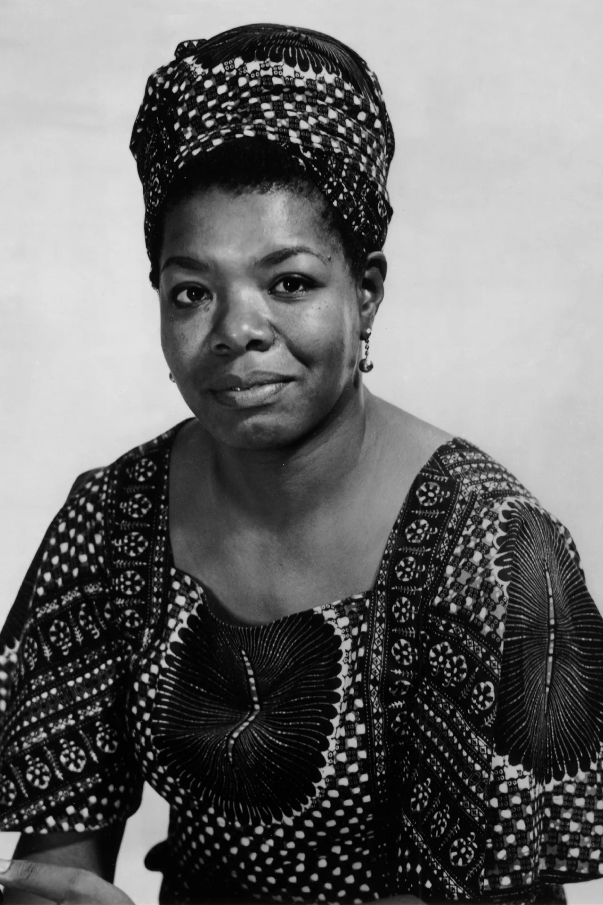
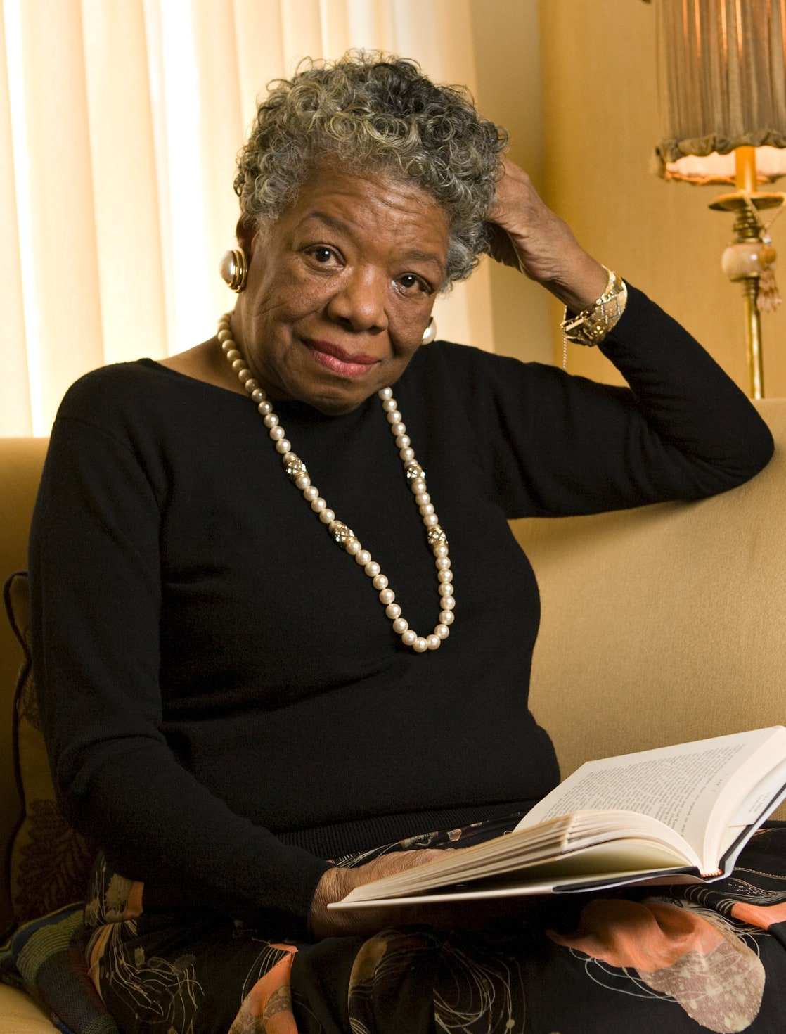
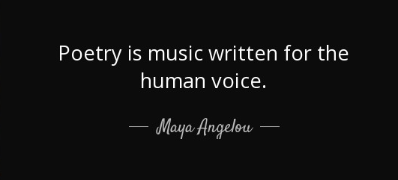
Gnìomh 1 – Cò th'ann am Maya Angelou? Faic/smaoinich/saoil

Slide 5



Cò th' ann an Ethel?
Faic | Smaoinich | Saoil

Slide 6
Gnìomh 1 – Sùil a-rithist air iomairteach, sgrìobhaiche agus bàrd
*Nòta: A-rèir ìre nam feumalachdan ma dh'fhaoidte nach bi an teacsa gabhaltach ach dhan tidsear *
Cuir an clas ann an 4 buidhnean. Bu chòir gach buidheann cairt fhaighinn le ceist agus feumaidh iad am freagairt a lorg. Tha cairtean le dealbhan ann airson cuideachadh.
Dè th'ann an sgrìobhaiche?
Dè th'ann an seinneadair?
Dè th'ann an iomairtiche chòraichean chatharra?
Dè th'ann am bàrdachd?

Slide 7
Dè th'ann an sgrìobhaiche? | Dè th'ann an seinneadair?
Dè th'ann an iomairtiche chòraichean chatharra? | Dè th'ann am bàrdachd?

Slide 8
Gnìomh 2 – Litearachd
Nòtaichean don tidsear
Leugh barrachd dhen chunntas-bheatha dha na sgoilearan. Stad tric gus tuigse a neartachadh tro chòmhradh chlas.
Bu chòir do na sgoilearam as-earrann a thaghadh bho ghnìomh 2. Bu chòir dhaibh bruidhinn air ciamar a tha na h-as earannan seo a' toirt orra bhith faireachdainn agus mar a tha iad gan tugsinn. Ciamar a tha seo a' dèanamh mìneachadh dhuinn de Maya Angelou mar neach cuideachd?

Slide 9
Gnìomh 2 – Litearachd – as-earannan bho Maya Angelou
Dìochuimhnichidh daoine na thuirt thu, dìochuimhnichidh daoine na rinn thu, ach cha dhìochuimhnich daoine a-chaoidh mar a thug thu orra faireachdainn.
fìrinn mhic an duine innse
Tagh as-earann bho Maya Angelou. Carson a thagh thu e agus dè na faireachdainnean a tha e a' toirt ort?
Feuch gum bi thu nad bhogha-frois' do sgòth chuideigin eile.
Bi cinnteach nach tig ort an eug as aonais rudeigin mìorbhaileach airson mac an duine

Slide 10
Gnìomh 3 – Ceòl
Nòtaichean don tidsear
Gnìomh tòiseachaidh – luaths bunaiteach. Cleachd mar ath-sgrùdadh neo ionnsachadh le sgoilearan. Cleachd duilleagan th'air am priontadh neo bòrd fa-leth airson pàirt a dhà dhen ghnìomh thòiseachaidh.
Leig leis na sgoilearan èisteachd ri "Calypso Heatwave". Bu chòir dhaibh èigheach a-mach nuair a chluinneas iad atharrachadh luaths neo sealltainn air a' bhòrd nuair a lùghdachadh fuaim a dhìth. 'S urrainn do rudan a bhith air an sgrìobhadh air an "show me board" cheana ma tha litearachd ìosal neo 's urrainnear an sliseag mu dheireadh a phriontadh agus air a chleachdadh ann an cruth cairtean chuimhneachaidh.
Prìomh Ghnìomh - Cluich "Calyso heatwave" a-rithist agus leig leis na sgoilearan cluich le pàtranan ath-cluich drumaireachd. Dh'fhaodadh iad ionnsdramaidean drumaireachd gun fhonn a chleachdadh gus smaointinn mu dheidhinn luaths/buile neo bòrd a bhualadh mura bheil ionnstramaidean drumaireachd gun fhonn rim faotainn.
Èist ri "Sesame street name song". 'S urrainn do sgoilearan rann aca fhèin a sheinn dhan òran, a' cleachdadh an ainm fhèin. Ma tha sgoilearan tar-gnhèitheach sa chlas, bu chòir do thidsearan an ùghdarras a chleachdadh air seo; ma bhios e freagarrach neo nam bu chòir atharrachadh airson feumlachdan sgoilear.

Slide 11
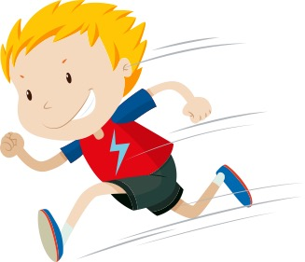


Gnìomh 2 - Ceòl
Atharrachaidhean luaths
Allegro = Luath
Adagio = Slaodach
Accelerando = a' togail luaths
Rallentando = a' slaodachadh

Slide 12
Gnìomh 3 - Ceòl
Maya Angelou in Calypso Heat Wave (1957) – YouTube
Èist ris a' phìos chiùil le Maya Angelou. Èigh a-mach na faclan Eadailtis as urrainn dhut airson na h-atharraichidhean anns an luaths anns a' cheòl innse.
Èist ris a' phìos a-rithist ach an turas seo nach dèan thu drumaireachd mar dhrumairean. 'S urrainn dhut drumaichean neo bòrd a chleachdadh airson seo. Feuch na pàtrain a leantainn agus cumail ann an luaths!

Slide 13
Gnìomh 3 - Ceòl
Maya Angelou – sesame street – my name song – im proud that it’s mine
Sesame Street: Maya Angelou's Name Song – YouTube
Èist ri an òran a sheinn Maya Angelou air sesame street. Feuch an urrainn dhut an rann agad fhèin a chur ris a' cleachdadh d' ainm!
Seo eadar-theangachadh Ghàidhlig:
Is mise *insert name*
Ainm laghach
Chan e d' ainm a th'ann ach ceart gu leòr
Seasaidh mi àrd is canaidh mi 'moiteil
*insert name* 's e m' ainm
O, 's e m' ainm th' ann 's chan iarr mise atharrachadh
O, 's e m' ainm th' ann agus 's toil leam e, ceart
O, 's e m' ainm th' ann 's chan fhaigh duine bhuam e
O, 's e m' ainm th' ann 's tha mi moiteil gur h-e

Slide 14
Gnìomh 4 – Dràma
Nòtaichean don tidsear
Gnìomh tòiseachaidh – Bu chòir do na sgoilearan èisteachd ri taisbeanadh bheò Maya Angelou "Still I rise". Bruihdinn air ciamar a tha i a' cur seachad an sgeulachd agus ciamar a tha i a' cleachdadh a guth/gnìomhan airson seo a dhèanamh.
Prìomh Ghnìomh – 'S urrainn do na sgoileara "Still I Rise" a thaisbeanadh iad fhèin a-nis. Ma tha sgoilearan neo-bhriathrail 's urrainn dhaibh òcaideachadh/ balbh-chluich a dhèanamh gus a' phàirt aca a thaisbeanadh le taic bho na sgoilearan eile/ luchd-obrach/ tidsear. Ma tha duilgheadas aig sgoilearan le faclan guth-cinn 's urrainnear seo a dhèanamh mar thaisbeanadh neo-bhriathrail a' cleachdadh balbh-chluich gus sgeulachd na dàin innse.

Slide 15
Gnìomh 4 – Dràma, an toiseachd
Coimhead air bhideo Maya Angelou ag aithris aon de na dàin aice fhèin. Èist ris a' bhàrdachd briathair beòil agus ciamar a tha an sgeulachd air innse. Ciamar a tha i a' sealltainn seo?
'Still I Rise' by Maya Angelou (1987, Live performance) - YouTube

Slide 16
Gnìomh 4 – Gnìomh Dràma
Taisbeanadh de "Still I rise"
Nì thu a-nis taisbeanadh de "Still I rise" le Maya Angelou mar chlas
Ionnsachaidh gach duine aon rann. Smaoinich air ciamar as urrainn dhut na h-aon faireachdainnean a chur seachad 's a tha Maya. Feuch na faclan a chuimhneachadh mas urrainn dhut!

Slide 17
Gnìomh 4 – Gnìomh Dràma
You may write me down in history
With your bitter, twisted lies,
You may trod me in the very dirt
But still, like dust, I'll rise.
Does my sassiness upset you?
Why are you beset with gloom?
’Cause I walk like I've got oil wells
Pumping in my living room.
Just like moons and like suns,
With the certainty of tides,
Just like hopes springing high,
Still I'll rise.
Did you want to see me broken?
Bowed head and lowered eyes?
Shoulders falling down like teardrops,
Weakened by my soulful cries?
Does my sassiness upset you?
Don't you take it so hard just
’Cause I laugh like I've got gold mines
Diggin’ in my own backyard.
You can shoot me with your words,
You can cut me with your eyes,
You can kill me with your hatefulness,
But still, like life, I’ll rise.
Does my sexiness offend you?
Does it come as a surprise
That I dance as if I've got diamonds
At the meeting of my thighs?
Out of the huts of history’s shame
I rise
Up from a past that’s rooted in pain
I rise
I'm a black ocean, leaping and wide,
Welling and swelling I bear in the tide.
Leaving behind nights of terror and fear
I rise
Into a daybreak miraculously clear
I rise
Bringing the gifts that my ancestors gave,
I am the dream and the hope of the slave.
I rise , I rise, I rise.

Slide 18



Still I Rise is Supported by:
Aberdeen City Council, Aberdeen Endowments Trust, Alexander Moncur Trust, Balgay Children’s Society, The Boshier-Hinton Foundation, Castansa Trust, Educational Institute of Scotland, The Ettrick Charitable Trust, Forteviot Charitable Trust, Gannochy Trust, Hugh Fraser Foundation, Jimmie Cairncross Charitable Trust, Leach Family Charitable Trust, Leisure & Culture Dundee, MEB Charitable Trust, Nancie Massey Charitable Trust, New Park Educational Trust, Northwood Charitable Trust, PF Charitable Trust, Scott-Davidson Charitable Trust, Scottish Association for Music Education, Steel Charitable Trust, Tillyloss Trust, Trades House of Glasgow, Verden Sykes Trust, Walter Scott Giving Group.

